Slide 1
Протерозойська ера

Slide 2
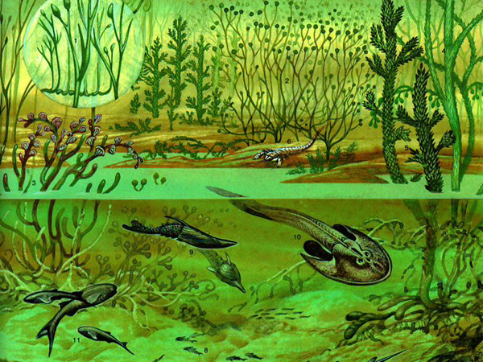
Періодизація
Палеопротерозой
Мезопротерозой
Неопротерозой

Slide 3
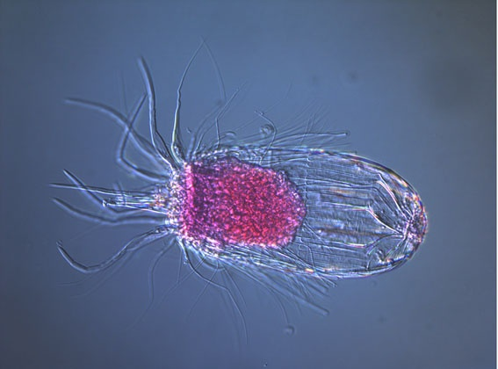
Палеопротерозой
Ціанобактерія
Анаероба
Палеопротерозой поділяється на 4 епохи:
•Сидерій
•Ріасій
•Орозирій
•Статерій

Slide 4
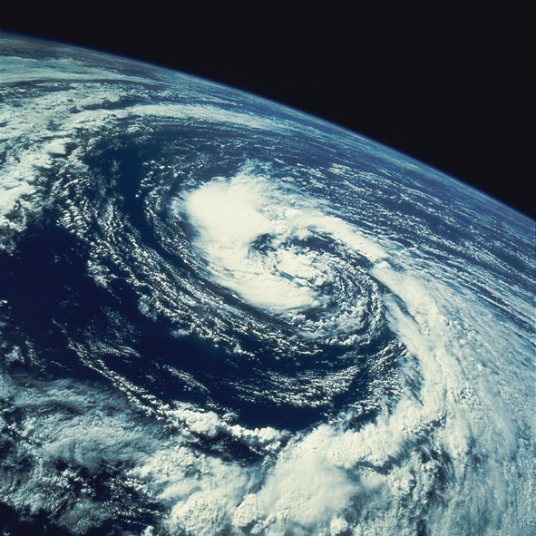
Сидерій

Slide 5
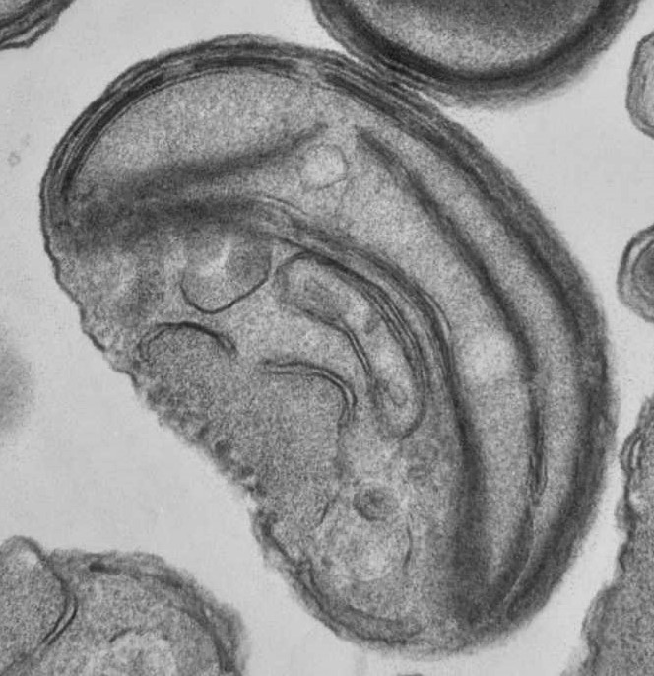
Ріасій

Slide 6
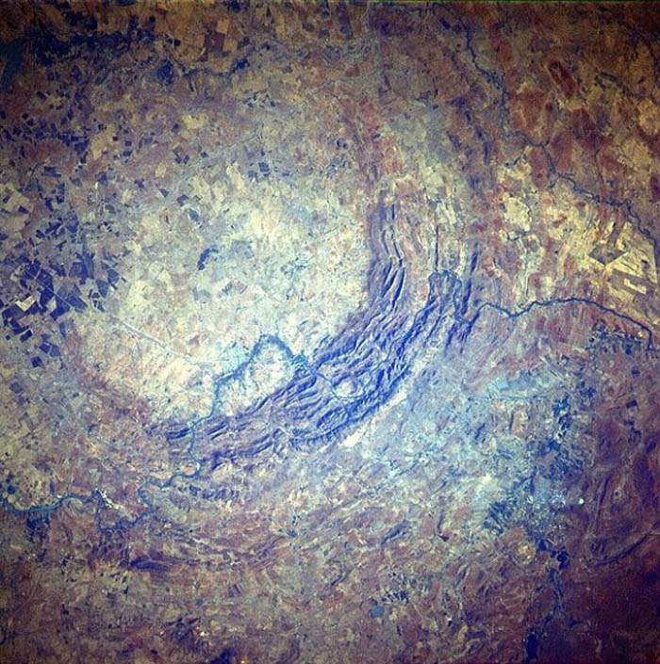
Орозирій

Slide 7
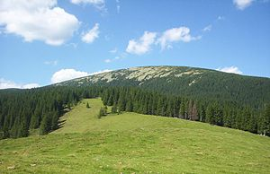
Статерій

Slide 8
Мезопротерозой
Мезопротерозой поділяється на 3 періоди:
• Калімій
• Ектазій
• Стеній

Slide 9
Калімій

Slide 10
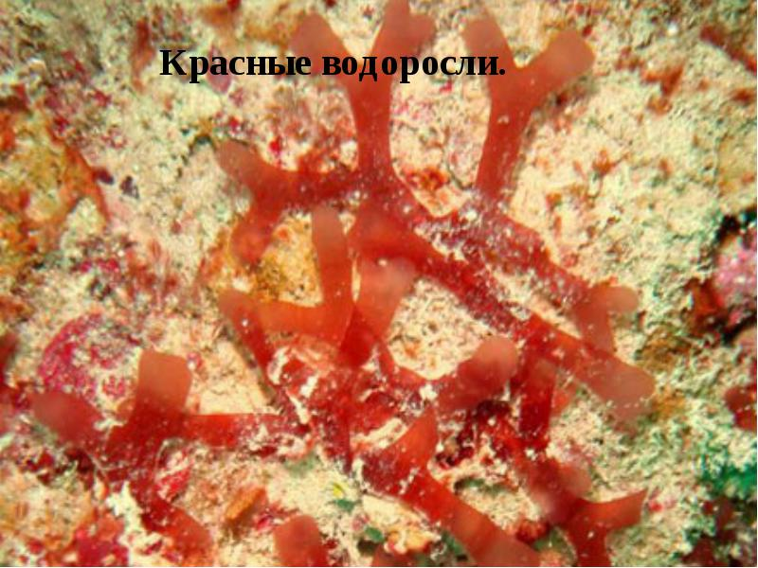
Ектазій

Slide 11
Стеній

Slide 12
Неопротерозой

Slide 13
Тоній

Slide 14
Кріогеній

Slide 15
Едіакарій

Slide 16
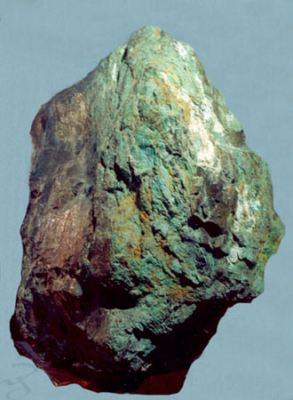
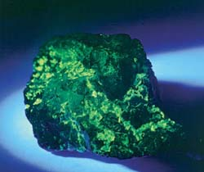
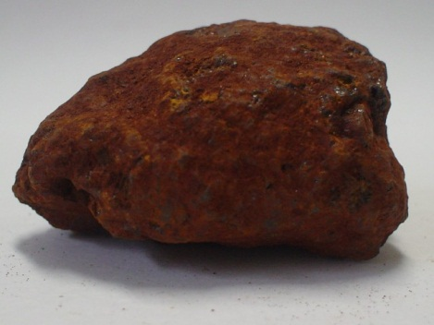
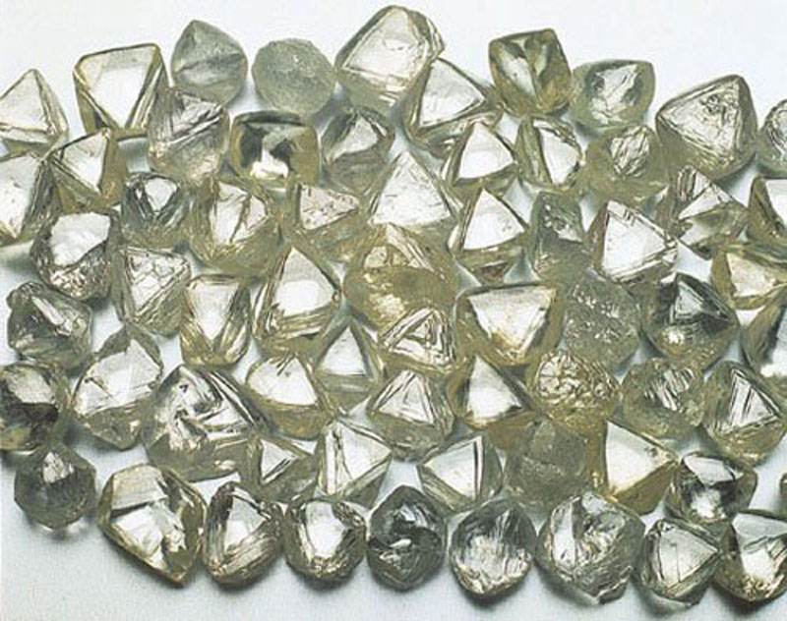
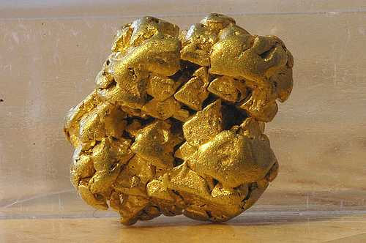
Корисні копалин

